Slide 1
KONCEPT KVALITETA TURISTIČKIH USLUGA
Turističke usluge u formi osnovnih, formalnih i uvećanih elemenata

Slide 2
tri nivoa proizvoda
generički proizvod – ono što čini suštinu zadovoljavanja potrebe potrošača
opipljiv proizvod koji čine određeni atributi proizvoda koji imaju preciznu specifikaciju;
prošireni proizvod kao skup proizvoda i usluga koji prati opipljiv proizvod i imidž koji ide uz njega.

Slide 3
Kotler i Andresen:
osnovni proizvod, suština ili jezgro proizvoda (core product)
opipljivi nivo proizvoda ili formalni proizvod (tangible / formal product).
unapređeni proizvod, uvećani proizvod (augmented product),

Slide 4
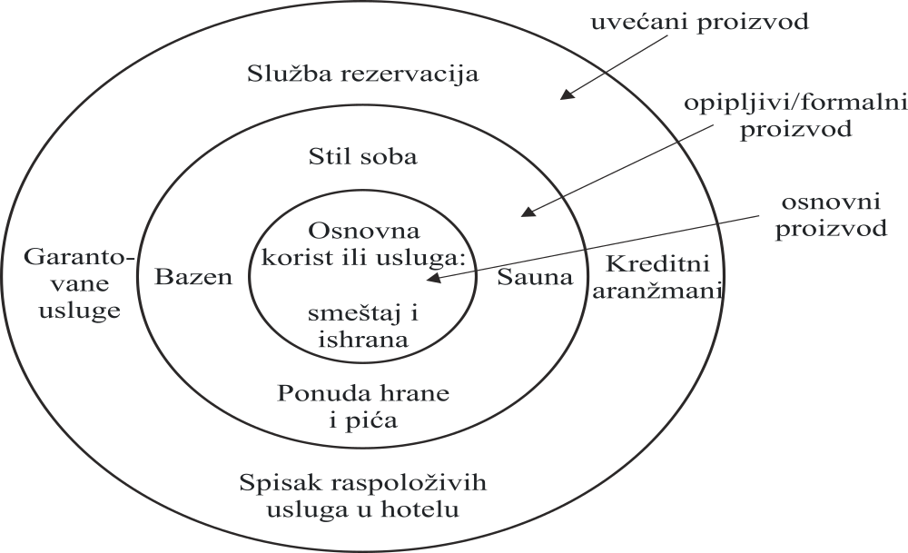
Komponente i nivoi formiranja hotelskog proizvoda

Slide 5
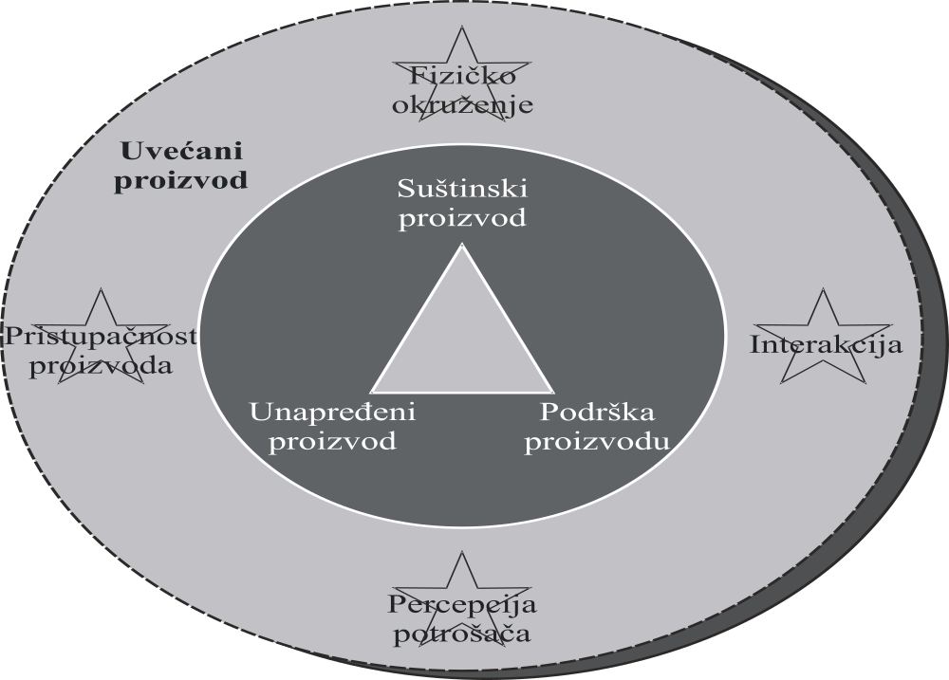
Nivoi proizvoda

Slide 6
Norman posmatra koncept kvaliteta kroz
Kvalitet proizvoda ili output-a;
Kvalitet procesa;
Kvalitet proizvodnje ili sistema isporuke;
Kvalitet kao generalna filozofija koja prožima celu organizaciju.

Slide 7
Fokus na apsolutni pojam kvaliteta
Pojam kvaliteta orijentisan na proizvod („product – based“)
Pojam kvaliteta orijentisan na kupca, odnosno potrošača („user – based“)
Pojam kvaliteta orijentisan na proizvodnju („manufacturing – based)
Pojam kvaliteta orijentisan na vrednost („value – based“)

Slide 8
Uzroci koji su doveli do „ofanzive“ kvaliteta u turizmu
Povećanje konkurentnosti
Povećanje racionalnosti poslovanja
Povećanje obima
Nova veličina preduzeća
Pad atraktivnosti
Umanjena gostoljubivost
Izmenjene potrebe turista

Slide 9
Smernice evolucije kvaliteta
Konkurencija: u prošlosti se viši kvalitet obično odnosio na veću cenu, dok danas potrošači mogu da očekuju visok kvalitet poi relativno pristupačnim, pa čak i niskim cenama, dok se kvalitet na izvestan način podrazumeva.
Organizacije orijentisane na kupce, tj. kvalitet sa aspekta zadovoljstva i lojalnosti kupca umesto ranijeg fokusa na usaglašenosti sa specifikacijama.
Viši nivo očekivanja potrošača ne samo u toku korišćenja usluga, već i pre i nakon korišćenja usluga na konkretnoj turističkoj desinaciji.
Razvoj korisničkog pokreta – „Consumerism Movement“: potrošači su sve „budniji“, kritičniji, probirljiviji, birajući robu i usluge na osnovu njihove totalne vrednosti – kvaliteta, cene i svrsishodnosti pri čemu im državna regulativa o bezbednosti sve više omogućava uspešno rešavanje reklamacija. U takvoj situaciji pojam izvrsnosti je postao vodilja za veliki broj organizacija.

Slide 10
Organizaciiona struktura: veliki broj preduzeća pojednostavljuje svoju strukturu poslovanja, posebno kada je reč o suvišnim nivoima menadžmenta na različitim funkcijama. U praksi se sve češće sreće partnerstvo sa drugim organizacijama koje praktično postaju zamena („outsource“) za pojedine funkcije, procesni menadžment, kao i formiranje privremenih timova za pojedine projekte.
Zaposleni: kontinuirano i dodatno obrazovanje zaposlenih, viši nivo školske spreme, čak i na onim radnim mestima gde to nije bila uobičajena praksa.
Informatička revolucija: informacije su danas postale dragocen resurs i kapital svake organizacije, čime je olakšano i pojednostavljeno prikupljanje i obrađivanje informacija i to u svim aktivnostima preduzeća, posebno u planiranju i odlučivanju.
E-trgovina: Zahvaljujući ekspanziji interneta, organizacije posredstvom mreže mogu obavljati brojne aktivnosti, od rezervacije i prodaje, informisanja, korisničkog servisa, istraživanja tržišta, primanja reklamacija, do razvoja novih proizvoda.

Slide 11
Definisanje kvaliteta turističkih usluga
Subjektivni kriterijum (Judgemental Criterion)
Kriterijum kvaliteta zasnovan na proizvodu / usluzi (Product-Based Criterion)
Kriterijum kvaliteta orijentisan na korisnika, kupca, odnosno potrošača (User-Based Criterion)
Kriterijum zasnovan na proizvodnji (Manufacturing-Based Criterion)
Kriterijum kvaliteta na bazi vrednosti (Value-Based Criterion)

Slide 12
Pristupi upravljanju kvalitetom
Matematički : osiguranje valjanosti =kvalitet
Sistemsko-strukturni: procedure (npr. prema ISO); zadovoljenje procesa;
Kontrolno-organizacioni: zaposleni i potrošači su KSF kvaliteta
Ekonomski/privredni: kvantificiranje kvaliteta kroz ekonomske rezultate; ušteda troškova; povećanje profitabilnosti
Holistički: TQM
Strateški: strategije kvaliteta su funkcionalne strategije u okviru funkcije menadžmenta; utvrđivanje percepcije potrošača.

Slide 13
Razlozi za primenu koncepta kvaliteta u turizmu
Zadržavanje potrošača
Izbegavanje cenovne konkurencije
Zadržavanje zaposlenog osoblja
Smanjenje troškova

Slide 14
Zadržavanje potrošača
Visok kvalitet gradi lojalne potrošače
kreira pozitivnu word-of mouth propagandu
Visok kvalitet je jedan od najznačajnijih faktora ponovljene kupovine,
satisfakcija potrošača
pridobijanje novih potrošača kroz usmenu propagandu
pet do šest puta je skuplje pridobiti, tj. privući nove potrošače, nego zadržati postojeće,

Slide 15
Ključne koristi koje, dakle donosi lojalan potrošač su:
Ponovljene, uzastopne kupovine
Manja osetljivost na cene
Višestruko je jeftinije i jednostavnije zadržati starog potrošača nego privući novog
Širi pozitivnu usmenu propagandu
Ne napušta preduzeće nikada kada ono prolazi kroz teške situacije
Otvoren je za saradnju
Proširuje svoje interesovanje i na druge usluge preduzeća,
Pre će sa preduzećem podeliti i dobre i loše vesti nego „običan“ kupac,
Verni potrošači jednog preduzeća su istovremeno izgubljeni potrošači za njegovu konkurenciju.

Slide 16
„vrednosti životnog ciklusa potrošača“ (customer life time value)

Slide 17
Izbegavanje cenovne konkurencije
preduzeća koja su rangirana u gornjoj trećini lestvice kvaliteta mogu imati 5-6% više cene od onih koji se nalaze u donjoj trećini
Izbegava se cenovna konkurencija i maksimizira potencijalni prihod

Slide 18
Zadržavanje zaposlenog osoblja
Privrženost
Radni moral
reklamacije i pritužbe
troškovi treninga

Slide 19
Smanjenje troškova
interni i eksterni troškovi
i
troškovi uvođenja sistema kvaliteta.

Slide 20
Interni troškovi: korekcija problema koji postoje u preduzeću u vezi sa proizvodom ili uslugom, ali pre nego što oni dospeju do potrošača
Eksterni troškovi: otklanjanje nedostataka i greški koje je iskusio potrošač; mogu biti izuzetno visoki

Slide 21
Troškovi sistema kvaliteta (Quality pays)
sistem kvaliteta je nemoguće obezbediti bez određenih troškova.
Troškovi implementacije
kontrola (audits), trening,
sastanci menadžera sa osobljem i potrošačima
upoznavanje zaposlenih i potrošača sa novom tehnologijom i sl.
investicija u budućnost preduzeća jer omogućavaju zadržavanje potrošača (gubljenje potrošača ili njihovo odustajanje od korišćenja usluge predstavlja značajan trošak za preduzeće).
pet puta je skuplje pridobiti nove potrošače nego sačuvati postojeće.
65% poslovanja zasniva se na postojećim potrošačima.
Interni troškovi, sa druge strane niti dodaju niti oduzimaju od satisfakcije potrošača, dok se eksterni troškovi koji su po pravilu veoma visoki, posmatraju kao zauvek izgubljen novac.

Slide 22
Korelacija i između kvalitet , tržišnog učešća i povraćaja na uložena sredstva (return of investment – ROI)
na 12% tržišta oni čiji je kvalitet inferioran prosečan ROI je 4,5% dok je za kvalitetne proizvode sa istim tržišnim učešćem ROI prosečno 10,4%, a kod onih superiornog kvaliteta čak 17,4%

Slide 23
Visok kvalitet i iz njega proizašao menadžment kvaliteta su preduslovi za poboljšanje strukture troškova i dobrog poslovanja: sa jasnijim procesima i ciljevima može da se radi efikasnije;
Veći kvalitet proizvoda ili usluga povećava efikasnost marketing napora i podstiče prodaju, pod predpostavkom da je kvalitet orijentisan na kupce i da je kao takav i prihvaćen od kupaca.

Slide 24
Demingov lanac reakcije
POBOLJŠAN KVALITET
↓
POBOLJŠANA PRODUKTIVNOST
↓
SMANJENJE TROŠKOVA
↓
KONKURENTNE CENE
↓
SIGURAN MARKETINŠKI UDEO
↓
POVRAĆAJ NA ULOŽENA SREDSTVA

Slide 25
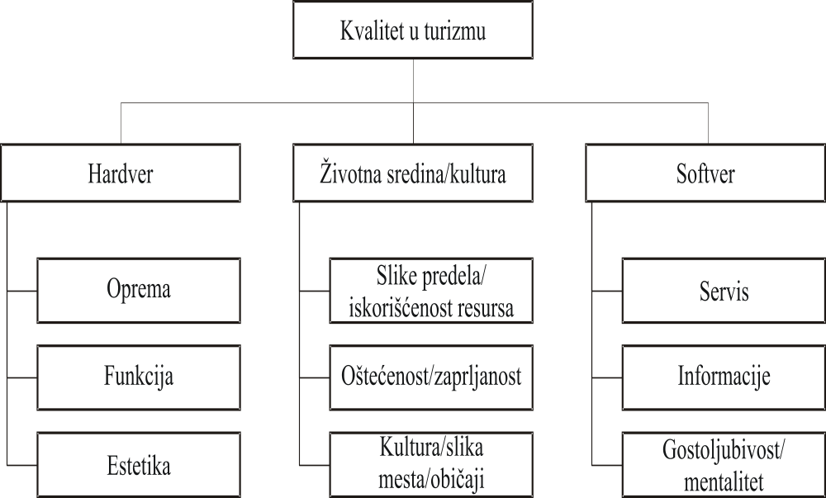
Struktura kvaliteta u turizmu

